Slide 1

Selenium
Sesión 2

Slide 2
Agenda
Java Procedural
Tipos de Dato
Ciclos
Operadores
Condicionales
Strings
Arreglos
Excepciones

Slide 3
Repaso de Java
Java es un Lenguaje de Programación muy popular
Orientado a objetos
Funciona en muchas plataformas diferentes
Fácil de aprender
Rápido y potente
Multiplataforma (Windows, PowerMac, Unix)
Robusto (hace chequeos, elimina punteros)
Recolección de basura automática

Slide 4
Primer programa
Archivo fuente
Clase
public class Hello {
public static void main(String args[ ]) {
System.out.println(“Hola Mundo“);
}
}
Método
Instrucción
Instrucción
Método
Instrucción
Instrucción
Instrucción
Instrucción
Instrucción
Instrucción
Instrucción
Instrucción

Slide 5
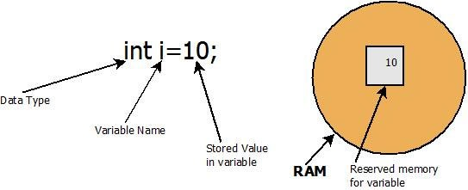
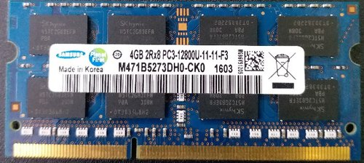
Datos del programa
Todo programa requiere manipular información
Numérica
Enteros ( 1, -3, 35 )
Decimales ( 2.5, 1x10^5 )
Texto
Caracteres ( ‘a’, ‘B’, ‘ ‘ )
Frases ( “Hola Mundo” )
Lógicos ( Verdadero, Falso )
Dicha información se almacena memoria

Slide 6
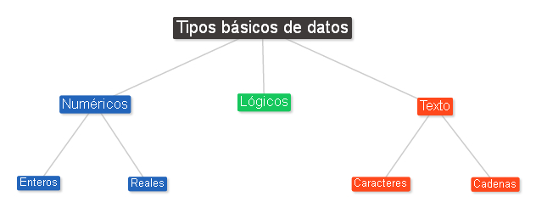
Tipos de dato “Primitivos”
En Java, el tipo de datos es muy importante
enteros: int, long, short, byte
reales: float, double
caracter: char
lógico: boolean
Cadenas: String

Slide 7
Declaración de variables
Archivo fuente
Clase
Indica información que maneja el programa
Incluye el tipo de dato + nombre de la variable
Utiliza la convención de camelCase
Método
String nombre;
int edad;
char sexo;
double salario;

Slide 8
Declaración de variables: Alcance
Archivo fuente
Clase
String nombre;
int edad;
char sexo;
double salario;
Archivo fuente
Clase
Método
String nombre;
int edad;
char sexo;
double salario;
Método
nombre = “Pedro”;
sexo =‘f’;

Slide 9
Asignación de variables
Da valor a una variable
Almacena dicho valor en memoria
Tipos de Asignación:
Directa
Por función
Ingresada por el usuario
Archivo fuente
Clase
String nombre;
int edad;
char sexo;
double salario;
Método
nombre = “Pedro”;
sexo =‘f’;

Slide 10
Asignación de Variables: Directa
Asigna un valor literal a una variable
Valor de representación directa
int numeroCita = 14;
double estatura = 1.80;
char clasificacion = ‘A’;
String nombre = “Pedro Antonio”;

Slide 11
Asignación de Variables: Función
Asigna un valor dependiendo de los valores ingresados en la función
Valor se iguala a la llamada de una función
int max = maxNumber(2, 3, 4);
double deducciones = calcularImpuestos(32876.00);
char inicial = obtenerInicial(“Pedro”);
String apellidoPaterno = sacarApellidoPaterno(“Pedro Antonio Salinas”);
2
3 4
4
maxNumber(x, y, z)

Slide 12
Asignación de Variables: Usuario
Utiliza la clase Input para obtener un valor de cierto tipo
Input.get_string();
Input.get_int();
Input.get_float();
Input.get_double();
Input.get_char()
Los datos se ingresan desde consola.
int altura = Input.get_int();
String nombre = Input.get_String();
double salario = Input.get_double();

Slide 13
Operaciones Aritméticas
Aplica para valores numéricos
Suma (+)
Resta (-)
Multiplicación (*)
División (/)
Módulo/Residuo (%)
Potencia (^)
Los valores de texto (char y String) deben convertirse a numérico para aplicar estas operaciones
int altura = altura + 1;
double aumento = salario * 0.05;
deduccionIsr = salario * 0.30;

Slide 14
Abreviaciones Operaciones Aritméticas
Aplican cuando se utiliza una variable en ambos lados de la asignación:
+=
-=
*=
/=
++
--
int nuevaAltura = altura++;
salario *= 0.05;

Slide 15
Conversiones de tipos
Permite utilizar valores numéricos de diferente tipo al original
float a double
long a int
double a int
Las conversiones de char a int son posibles debido al código ascii
int a = (int) 3.1415927;
char encriptado = (char) (‘a’ + 12);
float x = 2/((float) b);

Slide 16
Expresiones relacionales
Se evalúan como valores booleanos.
Relacionan dos valores numéricos y de caracteres
<, <=
>, >=
==
!=
--
Utilizados en condicionales y ciclos
(altura > 1.89)
(edad < 18)
(nombre.charAt(0) == ‘A’)
(letra >= ‘A’ && letra <= ‘Z’)

Slide 17
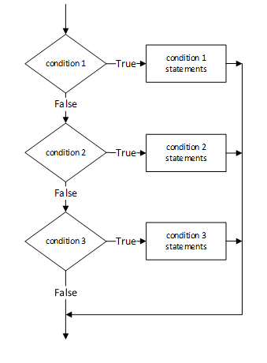
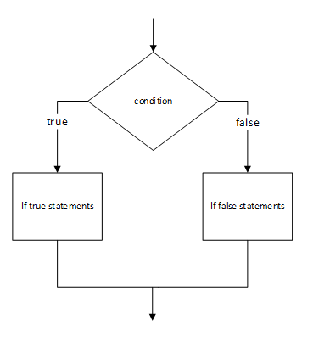
Condicionales

Slide 18
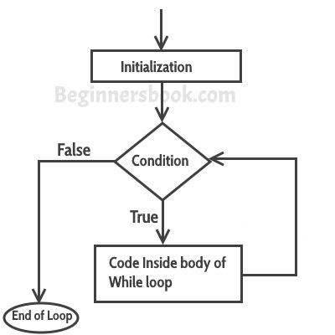
Ciclos While
Tipos de ciclo while:
* Repeticiones determinadas
“Mientras el numero de sentadillas
sea menor a 10, haga una sentadilla”
* Repeticiones indeterminadas
“Mientras el público siga aplaudiendo,
sigo cantando.“

Slide 19
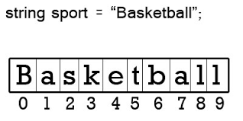
Strings
* Cadena de caracteres
* Tiene un numero determinado
de letras (length)
* Cara letra (o carácter) ocupa
una posicion
* La primera posicion es 0
* Para acceder a cada carácter,
usa la Posicion ( charAt(posicion) )

Slide 20
Strings – Operaciones Frecuentes
contains()
startsWith()
endsWith()
replace()
split()
trim()
equals()
B | O | O | : | A | N | : | F | O | O

Slide 21

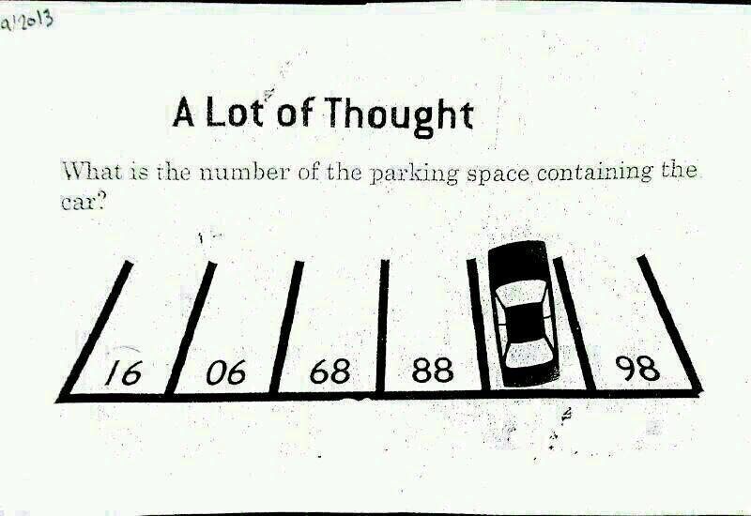
Arreglos
Sinónimo de ‘serie de’
Contenedor de variables de cierto tipo
La capacidad es fija
Elementos accesibles por posición

Slide 22
Arreglos
String nombre = “Peter Parker”; char[] letrasNombre = nombre.toCharArray();
Para declarar un arreglo de caracteres
String[] avengers = new String[] {“The hulk”, “Thor”, …., “Captain America”};
Declara un arreglo de Stringss
int[] calificaciones = new int[4]; calificaciones[0] = 90;
Declara un arreglo de ints y asigna un valor a la posición 0
for(int = 0; I < calificaciones.length; i++) System.out.println(calificaciones[i]);
Recorre todas las posiciones del arreglo e imprime el valor en cada posición

Slide 23
Excepciones
“Evento Excepcional”
Error en la ejecución de un programa
Ocurren en condiciones anormales que interrumpen el flujo
El usuario ingresa datos inválidos
Se requiere abrir un archivo que no existe
Una conexión de red se interrumpió
La JVM se quedó sin memoria
Si no hacer un manejo correcto de la excepción, se mostrará un error y se terminará la ejecución del programa.

Slide 24
Manejo de excepciones
Se utilizan dos bloques de código:
try: contiene las instrucciones que son vulnerables a excepciones
catch: evita la detención abrupta del programa y toma acciones para remediar
finally: bloque de Código que se debe ejecutar antes de retornar un método.
try {
//codigo a monitorear por potenciales errores
} catch (ExceptionType1 ex) {
//manejador de excepciones
} finally {
//bloque de codigo dentro del bloque de try-catch
}

